Slide 1
Demo 2
Mitä opetussuunnitelma ohjaa opettamaan?

Slide 2
Anssin testi

Slide 3
Väittelyt EP-POM
Demo | Päivämäärä | Joukkue 1 | Joukkue 2
3 | 21.9.
6 | 12.10.
7 | 2.11.
(8) | 16.11.

Slide 4
Väittelyt Agentit
Demo | Päivämäärä | Joukkue 1 | Joukkue 2
3 | 21.9.
6 | 12.10.
7 | 2.11.
(8) | 16.11.

Slide 5
Väittelyt Maisterit
Demo | Päivämäärä | Joukkue 1 | Joukkue 2
3 | 15.1.
6
7
(8)

Slide 6
Väittely (seuraava kerta)
TVT:n hyödyt ympäristöopin oppimiselle ovat sen haittoja suuremmat.
TVT:n haitat ympäristöopin oppimiselle ovat sen hyötyjä suuremmat.

Slide 7
OPS 2014
Tavoitteet
Sisällöt
Laaja-alaiset tavoitteet

Slide 8
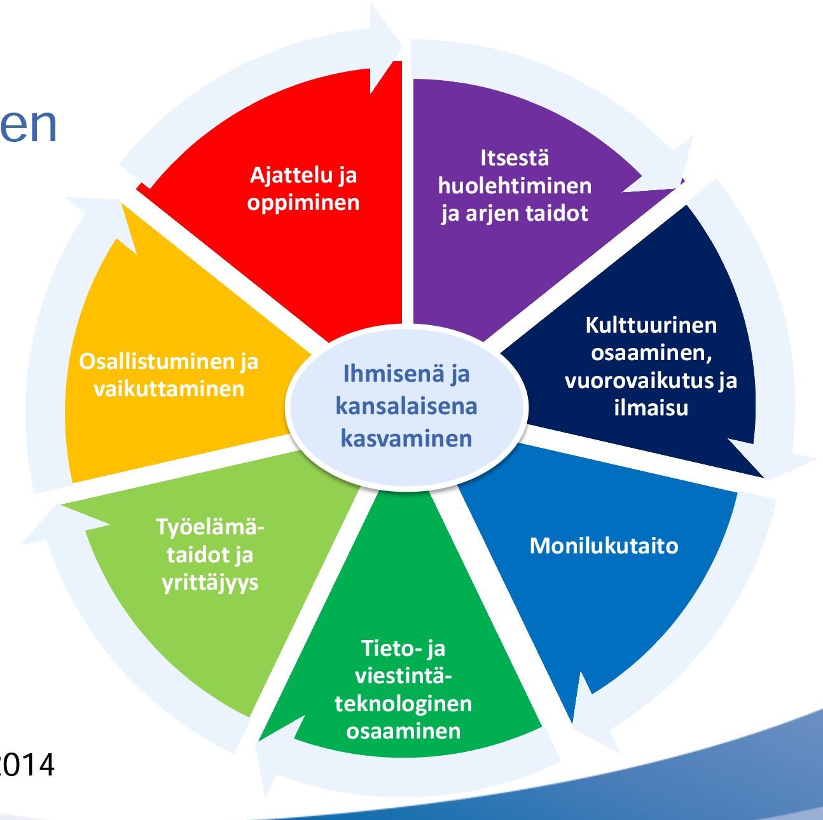
Opetussuunnitelman tavoitteet ja keskeiset sisällöt
Opetuksen tavoitteet
Merkitys, arvot, asenteet
T1 synnyttää ja ylläpitää oppilaan kiinnostusta ympäristöön ja ympäristöopin opiskeluun sekä auttaa oppilasta kokemaan kaikki ympäristöopin tiedonalat merkityksellisiksi itselleen
T2 ohjata ja kannustaa oppilasta asettamaan omia opiskelutavoitteita ja työskentelemään pitkäjänteisesti niiden saavuttamiseksi sekä tunnistamaan omaa ympäristöopin osaamistaan
T3 tukea oppilaan ympäristötietoisuuden kehittymistä sekä ohjata oppilasta toimimaan ja vaikuttamaan lähiympäristössään ja -yhteisöissään kestävän kehityksen edistämiseksi ja arvostamaan kestävän kehityksen merkitystä itselle ja maailmalle
Tutkimisen ja toimimisen taidot
T4 rohkaista oppilasta muodostamaan kysymyksiä eri aihepiireistä sekä käyttämään niitä tutkimusten ja muun toiminnan lähtökohtana
T5 ohjata oppilasta suunnittelemaan ja toteuttamaan pieniä tutkimuksia, tekemään havaintoja ja mittauksia monipuolisissa oppimisympäristöissä eri aisteja ja tutkimus- ja mittausvälineitä käyttäen
T6 ohjata oppilasta tunnistamaan syy-seuraussuhteita, tekemään johtopäätöksiä tuloksistaan sekä esittämään tuloksiaan ja tutkimuksiaan eri tavoin
T7 ohjata oppilasta ymmärtämään arjen teknologisten sovellusten käyttöä, merkitystä ja toimintaperiaatteita sekä innostaa oppilaita kokeilemaan, keksimään ja luomaan uutta yhdessä toimien
T8 kannustaa oppilasta edistämään hyvinvointia ja turvallisuutta toiminnassaan ja lähiympäristössään ja ohjata oppilasta toimimaan turvallisesti, tarkoituksenmukaisesti, vastuullisesti ja itseään suojellen
T9 ohjata oppilasta tutkimaan ja toimimaan sekä liikkumaan ja retkeilemään luonnossa ja rakennetussa ympäristössä
T10 tarjota oppilaalle mahdollisuuksia harjoitella ryhmässä toimimista erilaisissa rooleissa ja vuorovaikutustilanteissa, innostaa oppilasta ilmaisemaan itseään ja kuuntelemaan muita sekä tukea oppilaan valmiuksia tunnistaa, ilmaista ja säädellä tunteitaan
T11 ohjata oppilasta käyttämään tieto- ja viestintäteknologiaa tiedon hankinnassa, käsittelyssä ja esittämisessä sekä vuorovaikutuksen välineenä vastuullisesti, turvallisesti ja ergonomisesti
Tiedot ja ymmärrys
T12 ohjata oppilasta hahmottamaan ympäristöä, ihmisten toimintaa ja niihin liittyviä ilmiöitä ympäristöopin käsitteiden avulla sekä kehittämään käsiterakenteitaan ennakkokäsityksistä kohti käsitteiden täsmällistä käyttöä
T13 ohjata oppilasta ymmärtämään, käyttämään ja tekemään erilaisia malleja, joiden avulla voidaan tulkita ja selittää ihmistä, ympäristöä ja niiden ilmiöitä
T14 ohjata oppilasta hankkimaan luotettavaa tietoa, ilmaisemaan perustellen erilaisia näkemyksiä sekä tulkitsemaan ja arvioimaan kriittisesti tietolähteitä ja näkökulmia
T15 ohjata oppilasta luonnon tutkimiseen, eliöiden ja elinympäristöjen tunnistamiseen ja ekologiseen ajatteluun sekä ohjata oppilasta ihmisen rakenteen, elintoimintojen ja kehityksen ymmärtämiseen
T16 ohjata oppilasta maantieteelliseen ajatteluun, hahmottamaan omaa ympäristöä ja koko maailmaa sekä harjaannuttamaan kartankäyttö- ja muita geomediataitoja
T17 ohjata oppilasta tutkimaan, kuvaamaan ja selittämään fysikaalisia ilmiöitä arjessa, luonnossa ja teknologiassa sekä rakentamaan perustaa energian säilymisen periaatteen ymmärtämiselle
T18 ohjata oppilasta tutkimaan, kuvaamaan ja selittämään kemiallisia ilmiöitä, aineiden ominaisuuksia ja muutoksia sekä rakentamaan perustaa aineen säilymisen periaatteen ymmärtämiselle
T19 ohjata oppilasta ymmärtämään terveyden osa-alueita, arjen terveystottumusten merkitystä sekä elämänkulkua, lapsuuden ja nuoruuden yksilöllistä kasvua ja kehitystä sekä rohkaista oppilasta harjoittelemaan ja soveltamaan terveysosaamistaan arjessa
Ympäristöopin tavoitteisiin liittyvät keskeiset sisältöalueet vuosiluokilla 3-6
Sisällöt valitaan siten, että ne tukevat tavoitteiden saavuttamista ja hyödyntävät paikallisia mahdollisuuksia. Sisältöalueista muodostetaan kokonaisuuksia eri vuosiluokille.
S1 Minä ihmisenä: Sisältöjä valitaan siten, että ne liittyvät ihmisen rakenteeseen ja keskeisiin elintoimintoihin sekä ihmisen kasvun ja kehityksen eri vaiheisiin. Sisällöissä kiinnitetään huomiota kehityksen ajankohtaisiin muutoksiin ja niiden yksilöllisen luonteen ymmärtämiseen. Käsitellään ikäkauden mukaisesti seksuaalista kehitystä ja ihmisen lisääntymistä. Harjoitellaan tunnistamaan oman kehon ja mielen viestejä ja tiedostamaan omia ajatuksia, tarpeita, asenteita ja arvoja. Perehdytään terveyden osa-alueisiin ja voimavaroihin, arjen terveystottumuksiin, mielenterveystaitoihin, sairauksien ehkäisyyn ja itsehoitotaitoihin. Lisäksi harjoitellaan tunteiden tunnistamista, ilmaisua ja säätelyä. Tunnistetaan omaa oppimista tukevia asioita.
S2 Arjen tilanteissa ja yhteisöissä toimiminen: Oppimistehtäviä ja sisältöjä valitaan siten, että ne liittyvät arjen tilanteissa ja yhteisöissä toimimiseen. Harjoitellaan selittämään arjen tilanteita, ilmiöitä ja teknologiaa eri tiedonalojen käsitteillä ja malleilla. Tutkitaan laitteiden toimintaperiaatteita ja erilaisia rakenteita. Harjoitellaan turvallisuuden edistämistä ja turvataitoja esimerkiksi seuraavilla osa-alueilla: liikenne-, palo-, sähköturvallisuus, tapaturmat, myrkytykset, päihteet, kiusaamisen ehkäisy, fyysinen ja henkinen koskemattomuus sekä toiminta ensiapu- ja vaaratilanteissa. Harjoitellaan toimimista erilaisissa yhteisöissä sekä pohditaan erilaisten vuorovaikutustilanteiden ja yhteisöjen merkitystä hyvinvoinnille.
S3 Löytöretkelle monimuotoiseen maailmaan: Monipuolisten alueellisten esimerkkien ja ajankohtaisten uutisten avulla hahmotetaan Suomen, Pohjoismaiden, Euroopan ja muiden maanosien luonnonympäristöä ja ihmisen toimintaa. Keskeisiä näkökulmia ovat luonnon ja kulttuurien moninaisuuden arvostaminen sekä globaalin ymmärryksen vahvistaminen. Maailmankuvan ja sen alueellisen viitekehyksen rakentamisessa käytetään monipuolisesti karttoja ja muuta geomediaa.
S4 Ympäristön tutkiminen: Sisällöiksi valitaan omaan elinympäristöön liittyviä tutkimustehtäviä. Elinympäristössä kiinnitetään huomiota elolliseen ja elottomaan luontoon, rakennettuun ja sosiaaliseen ympäristöön sekä ympäristön ilmiöihin, materiaaleihin ja teknologisiin sovelluksiin. Tehtävien avulla harjoitellaan tutkimuksen tekemisen eri vaiheita. Tutkitaan säätä sekä maa- ja kallioperää. Tutkimalla kappaleiden liikkeiden muutoksia tutustutaan voiman käsitteeseen. Tunnistetaan eliöitä ja elinympäristöjä, laaditaan kasvio ohjatusti sekä tutkitaan kokeellisesti kasvien kasvua. Kotiseudun erilaisten ympäristöjen merkitystä havainnoidaan myös hyvinvoinnin näkökulmasta. Tutustutaan ympäristössä toimimisen oikeuksiin ja velvollisuuksiin.
S5 Luonnon rakenteet, periaatteet ja kiertokulut: Erilaisten materiaalien ja aineiden avulla tarkastellaan olomuotoja ja aineiden ominaisuuksia. Palaminen, yhteyttäminen ja veden kiertokulku muodostavat pohjan aineen muutosten ja aineen säilymisen periaatteen hahmottamiselle. Lämpötilan mittaamisen, lämpöenergiaan perehtymisen ja energialajien muuntumisen avulla tutustutaan energian säilymisen periaatteeseen. Tutkitaan ääni- ja valoilmiöitä. Perehdytään lähiavaruuteen, vuodenaikoihin, päivän ja yön vaihteluun sekä maapallon rakenteeseen. Tutkitaan eliöiden ja niiden elinympäristöjen sekä ihmisen toiminnan vuorovaikutussuhteita. Tutustutaan ravintoketjuihin, eläinten ja kasvien lisääntymiseen, ravinnon tuotantoon ja ruoan reitteihin sekä metsien hyötykäyttöön.
S6 Kestävän tulevaisuuden rakentaminen: Sisältöjä valittaessa otetaan huomioon luonnon monimuotoisuuden vaaliminen, ilmastonmuutos ja sen hillitseminen, luonnonvarojen kestävä käyttö, terveyden edistäminen, oman kulttuuriperinnön vaaliminen, monikulttuurisessa maailmassa eläminen sekä ihmiskunnan globaali hyvinvointi nyt ja tulevaisuudessa. Pohditaan oman toiminnan vaikutuksia itselle, toisiin ihmisiin, eläinten hyvinvointiin, luontoon ja yhteiskuntaan. Harjoitellaan ympäristövastuullista toimintaa omassa lähiympäristössä sekä toisista huolehtimista. Toteutetaan yhteinen vaikuttamisprojekti, jossa harjoitellaan osallistumista ja vaikuttamista paikallisella tai globaalilla tasolla.

Slide 9
OPS 2014 - Tavoitteet edellä
Tärkeintä on se, miten tehdään, ei se mitä opetetaan. Pääpaino on opetuksen tavoitteissa.
Tavoitteita on kolmentyyppisiä: merkitystavoitteet (arvot ja asenteet), taitotavoitteet ja tietotavoitteet.
Tavoitteet on vuosiluokkaistettu paikallisesti.
Arviointi suoritetaan tavoitteiden pohjalta. Jokaiseen tavoitteeseen on määritelty sitä koskeva kriteeri (3-6 luokka, ei 1-2).

Slide 10
Ympäristöopin tavoitteet
Opetuksen tavoitteet
Merkitys, arvot, asenteet
T1 synnyttää ja ylläpitää oppilaan kiinnostusta ympäristöön ja ympäristöopin opiskeluun sekä auttaa oppilasta kokemaan kaikki ympäristöopin tiedonalat merkityksellisiksi itselleen
T2 ohjata ja kannustaa oppilasta asettamaan omia opiskelutavoitteita ja työskentelemään pitkäjänteisesti niiden saavuttamiseksi sekä tunnistamaan omaa ympäristöopin osaamistaan
T3 tukea oppilaan ympäristötietoisuuden kehittymistä sekä ohjata oppilasta toimimaan ja vaikuttamaan lähiympäristössään ja -yhteisöissään kestävän kehityksen edistämiseksi ja arvostamaan kestävän kehityksen merkitystä itselle ja maailmalle
Tutkimisen ja toimimisen taidot
T4 rohkaista oppilasta muodostamaan kysymyksiä eri aihepiireistä sekä käyttämään niitä tutkimusten ja muun toiminnan lähtökohtana
T5 ohjata oppilasta suunnittelemaan ja toteuttamaan pieniä tutkimuksia, tekemään havaintoja ja mittauksia monipuolisissa oppimisympäristöissä eri aisteja ja tutkimus- ja mittausvälineitä käyttäen
T6 ohjata oppilasta tunnistamaan syy-seuraussuhteita, tekemään johtopäätöksiä tuloksistaan sekä esittämään tuloksiaan ja tutkimuksiaan eri tavoin
T7 ohjata oppilasta ymmärtämään arjen teknologisten sovellusten käyttöä, merkitystä ja toimintaperiaatteita sekä innostaa oppilaita kokeilemaan, keksimään ja luomaan uutta yhdessä toimien
T8 kannustaa oppilasta edistämään hyvinvointia ja turvallisuutta toiminnassaan ja lähiympäristössään ja ohjata oppilasta toimimaan turvallisesti, tarkoituksenmukaisesti, vastuullisesti ja itseään suojellen
T9 ohjata oppilasta tutkimaan ja toimimaan sekä liikkumaan ja retkeilemään luonnossa ja rakennetussa ympäristössä
T10 tarjota oppilaalle mahdollisuuksia harjoitella ryhmässä toimimista erilaisissa rooleissa ja vuorovaikutustilanteissa, innostaa oppilasta ilmaisemaan itseään ja kuuntelemaan muita sekä tukea oppilaan valmiuksia tunnistaa, ilmaista ja säädellä tunteitaan
T11 ohjata oppilasta käyttämään tieto- ja viestintäteknologiaa tiedon hankinnassa, käsittelyssä ja esittämisessä sekä vuorovaikutuksen välineenä vastuullisesti, turvallisesti ja ergonomisesti
Tiedot ja ymmärrys
T12 ohjata oppilasta hahmottamaan ympäristöä, ihmisten toimintaa ja niihin liittyviä ilmiöitä ympäristöopin käsitteiden avulla sekä kehittämään käsiterakenteitaan ennakkokäsityksistä kohti käsitteiden täsmällistä käyttöä
T13 ohjata oppilasta ymmärtämään, käyttämään ja tekemään erilaisia malleja, joiden avulla voidaan tulkita ja selittää ihmistä, ympäristöä ja niiden ilmiöitä
T14 ohjata oppilasta hankkimaan luotettavaa tietoa, ilmaisemaan perustellen erilaisia näkemyksiä sekä tulkitsemaan ja arvioimaan kriittisesti tietolähteitä ja näkökulmia
T15 ohjata oppilasta luonnon tutkimiseen, eliöiden ja elinympäristöjen tunnistamiseen ja ekologiseen ajatteluun sekä ohjata oppilasta ihmisen rakenteen, elintoimintojen ja kehityksen ymmärtämiseen
T16 ohjata oppilasta maantieteelliseen ajatteluun, hahmottamaan omaa ympäristöä ja koko maailmaa sekä harjaannuttamaan kartankäyttö- ja muita geomediataitoja
T17 ohjata oppilasta tutkimaan, kuvaamaan ja selittämään fysikaalisia ilmiöitä arjessa, luonnossa ja teknologiassa sekä rakentamaan perustaa energian säilymisen periaatteen ymmärtämiselle
T18 ohjata oppilasta tutkimaan, kuvaamaan ja selittämään kemiallisia ilmiöitä, aineiden ominaisuuksia ja muutoksia sekä rakentamaan perustaa aineen säilymisen periaatteen ymmärtämiselle
T19 ohjata oppilasta ymmärtämään terveyden osa-alueita, arjen terveystottumusten merkitystä sekä elämänkulkua, lapsuuden ja nuoruuden yksilöllistä kasvua ja kehitystä sekä rohkaista oppilasta harjoittelemaan ja soveltamaan terveysosaamistaan arjessa

Slide 11
OPS 2014 – Sisällöt hyvänä kakkosena
Sisällöt ovat materiaalia, jonka parissa tavoitteita harjoitellaan.
Sisällöt on vuosiluokkaistettu paikallisesti.
Jyväskylä: https://peda.net/opetussuunnitelma/ksops/jyvaskyla
Helsinki: http://ops.edu.hel.fi/
Joensuu: https://peda.net/opetussuunnitelma/ops2016

Slide 12
Ympäristöopin keskeiset sisällöt
Ympäristöopin tavoitteisiin liittyvät keskeiset sisältöalueet vuosiluokilla 3-6
Sisällöt valitaan siten, että ne tukevat tavoitteiden saavuttamista ja hyödyntävät paikallisia mahdollisuuksia. Sisältöalueista muodostetaan kokonaisuuksia eri vuosiluokille.
S1 Minä ihmisenä: Sisältöjä valitaan siten, että ne liittyvät ihmisen rakenteeseen ja keskeisiin elintoimintoihin sekä ihmisen kasvun ja kehityksen eri vaiheisiin. Sisällöissä kiinnitetään huomiota kehityksen ajankohtaisiin muutoksiin ja niiden yksilöllisen luonteen ymmärtämiseen. Käsitellään ikäkauden mukaisesti seksuaalista kehitystä ja ihmisen lisääntymistä. Harjoitellaan tunnistamaan oman kehon ja mielen viestejä ja tiedostamaan omia ajatuksia, tarpeita, asenteita ja arvoja. Perehdytään terveyden osa-alueisiin ja voimavaroihin, arjen terveystottumuksiin, mielenterveystaitoihin, sairauksien ehkäisyyn ja itsehoitotaitoihin. Lisäksi harjoitellaan tunteiden tunnistamista, ilmaisua ja säätelyä. Tunnistetaan omaa oppimista tukevia asioita.
S2 Arjen tilanteissa ja yhteisöissä toimiminen: Oppimistehtäviä ja sisältöjä valitaan siten, että ne liittyvät arjen tilanteissa ja yhteisöissä toimimiseen. Harjoitellaan selittämään arjen tilanteita, ilmiöitä ja teknologiaa eri tiedonalojen käsitteillä ja malleilla. Tutkitaan laitteiden toimintaperiaatteita ja erilaisia rakenteita. Harjoitellaan turvallisuuden edistämistä ja turvataitoja esimerkiksi seuraavilla osa-alueilla: liikenne-, palo-, sähköturvallisuus, tapaturmat, myrkytykset, päihteet, kiusaamisen ehkäisy, fyysinen ja henkinen koskemattomuus sekä toiminta ensiapu- ja vaaratilanteissa. Harjoitellaan toimimista erilaisissa yhteisöissä sekä pohditaan erilaisten vuorovaikutustilanteiden ja yhteisöjen merkitystä hyvinvoinnille.
S3 Löytöretkelle monimuotoiseen maailmaan: Monipuolisten alueellisten esimerkkien ja ajankohtaisten uutisten avulla hahmotetaan Suomen, Pohjoismaiden, Euroopan ja muiden maanosien luonnonympäristöä ja ihmisen toimintaa. Keskeisiä näkökulmia ovat luonnon ja kulttuurien moninaisuuden arvostaminen sekä globaalin ymmärryksen vahvistaminen. Maailmankuvan ja sen alueellisen viitekehyksen rakentamisessa käytetään monipuolisesti karttoja ja muuta geomediaa.
S4 Ympäristön tutkiminen: Sisällöiksi valitaan omaan elinympäristöön liittyviä tutkimustehtäviä. Elinympäristössä kiinnitetään huomiota elolliseen ja elottomaan luontoon, rakennettuun ja sosiaaliseen ympäristöön sekä ympäristön ilmiöihin, materiaaleihin ja teknologisiin sovelluksiin. Tehtävien avulla harjoitellaan tutkimuksen tekemisen eri vaiheita. Tutkitaan säätä sekä maa- ja kallioperää. Tutkimalla kappaleiden liikkeiden muutoksia tutustutaan voiman käsitteeseen. Tunnistetaan eliöitä ja elinympäristöjä, laaditaan kasvio ohjatusti sekä tutkitaan kokeellisesti kasvien kasvua. Kotiseudun erilaisten ympäristöjen merkitystä havainnoidaan myös hyvinvoinnin näkökulmasta. Tutustutaan ympäristössä toimimisen oikeuksiin ja velvollisuuksiin.
S5 Luonnon rakenteet, periaatteet ja kiertokulut: Erilaisten materiaalien ja aineiden avulla tarkastellaan olomuotoja ja aineiden ominaisuuksia. Palaminen, yhteyttäminen ja veden kiertokulku muodostavat pohjan aineen muutosten ja aineen säilymisen periaatteen hahmottamiselle. Lämpötilan mittaamisen, lämpöenergiaan perehtymisen ja energialajien muuntumisen avulla tutustutaan energian säilymisen periaatteeseen. Tutkitaan ääni- ja valoilmiöitä. Perehdytään lähiavaruuteen, vuodenaikoihin, päivän ja yön vaihteluun sekä maapallon rakenteeseen. Tutkitaan eliöiden ja niiden elinympäristöjen sekä ihmisen toiminnan vuorovaikutussuhteita. Tutustutaan ravintoketjuihin, eläinten ja kasvien lisääntymiseen, ravinnon tuotantoon ja ruoan reitteihin sekä metsien hyötykäyttöön.
S6 Kestävän tulevaisuuden rakentaminen: Sisältöjä valittaessa otetaan huomioon luonnon monimuotoisuuden vaaliminen, ilmastonmuutos ja sen hillitseminen, luonnonvarojen kestävä käyttö, terveyden edistäminen, oman kulttuuriperinnön vaaliminen, monikulttuurisessa maailmassa eläminen sekä ihmiskunnan globaali hyvinvointi nyt ja tulevaisuudessa. Pohditaan oman toiminnan vaikutuksia itselle, toisiin ihmisiin, eläinten hyvinvointiin, luontoon ja yhteiskuntaan. Harjoitellaan ympäristövastuullista toimintaa omassa lähiympäristössä sekä toisista huolehtimista. Toteutetaan yhteinen vaikuttamisprojekti, jossa harjoitellaan osallistumista ja vaikuttamista paikallisella tai globaalilla tasolla.

Slide 13
Vuosiluokkaistaminen
Sisällöt on vuosiluokkaistettu paikallisesti.
Prosessista
Esimerkkejä
Jyväskylä: https://peda.net/opetussuunnitelma/ksops/jyvaskyla
Helsinki: http://ops.edu.hel.fi/
Joensuu: https://peda.net/opetussuunnitelma/ops2016

Slide 14
Ajatuksia?

Slide 15
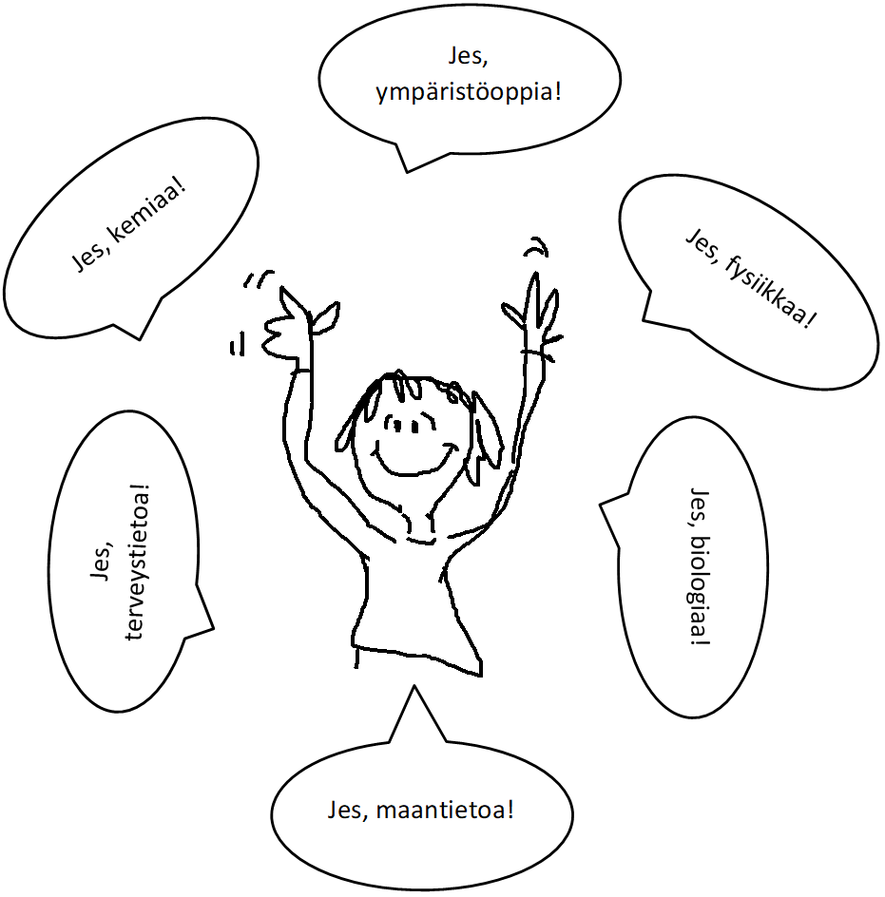
Tavoite- ja sisältökortit
T1 Kiinnostuminen & merkityksellisyys
Ohje
Tee tavoitteistanne kortit, jotka kiteyttävät niiden idean.
Pohdi, mikä on tavoitteen ydin.
Merkitse korttiin tavoitteen numero, esim. T1
Keksi tavoitteelle lyhyt nimi
Tee tavoitteelle kuvaava logo
Tee saamastasi sisällöstä kortti.
Merkitse korttiin sisällön numero, esim. S1
Käytä OPS:n otsikkoa
Kiteytä sisältö kuvin ja/tai sanoin.
synnyttää ja ylläpitää oppilaan kiinnostusta ympäristöön ja ympäristöopin opiskeluun sekä auttaa oppilasta kokemaan kaikki ympäristöopin tiedonalat merkityksellisiksi itselleen

